Slide 1

『另類喜樂』
(腓立比書 1:1-11)
薛忠勇 弟兄

Slide 2
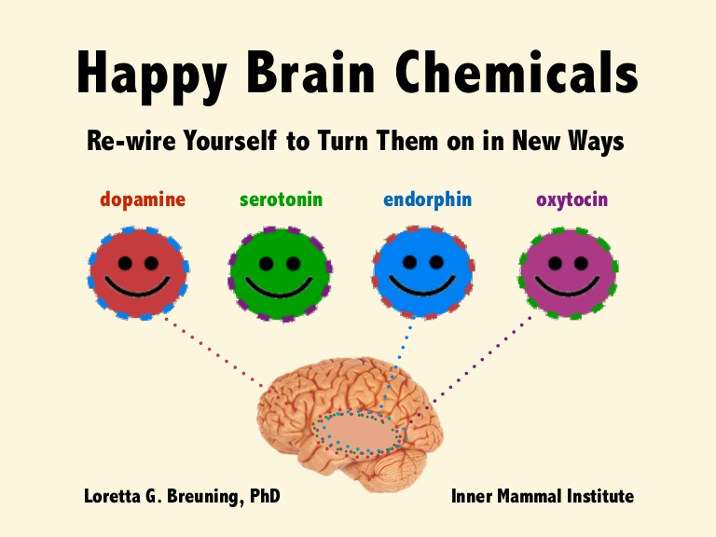


Slide 3
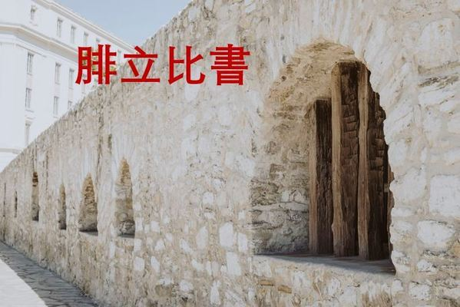

16x

Slide 4


Y
J
O

Slide 5
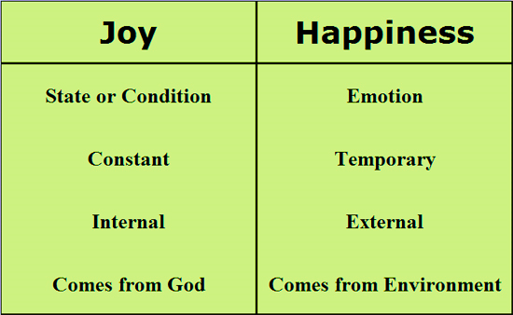
喜樂
happens
快樂
心態
情緒
持續
暫時
內在
外在
來自上帝
在於環境

Slide 6
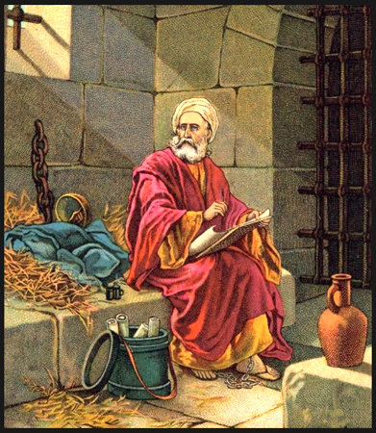
「捆鎖之中」(1:7, 14)
四封監獄書信：
˙腓立比書
˙以弗所書
˙歌羅西書
˙腓利門書

Slide 7

What must you have to be happy?
你要擁有什麼才能快樂？
1900 -- 72 項
1950 -- 496 項
2021 -- ???

Slide 8


Slide 9
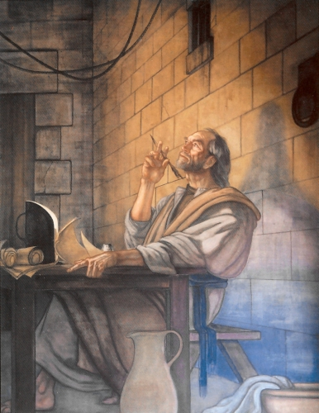
我每逢想念你們，就感謝我的神，
每逢為你們眾人祈求的時候
常是歡歡喜喜的祈求 (三至四節)

Slide 10
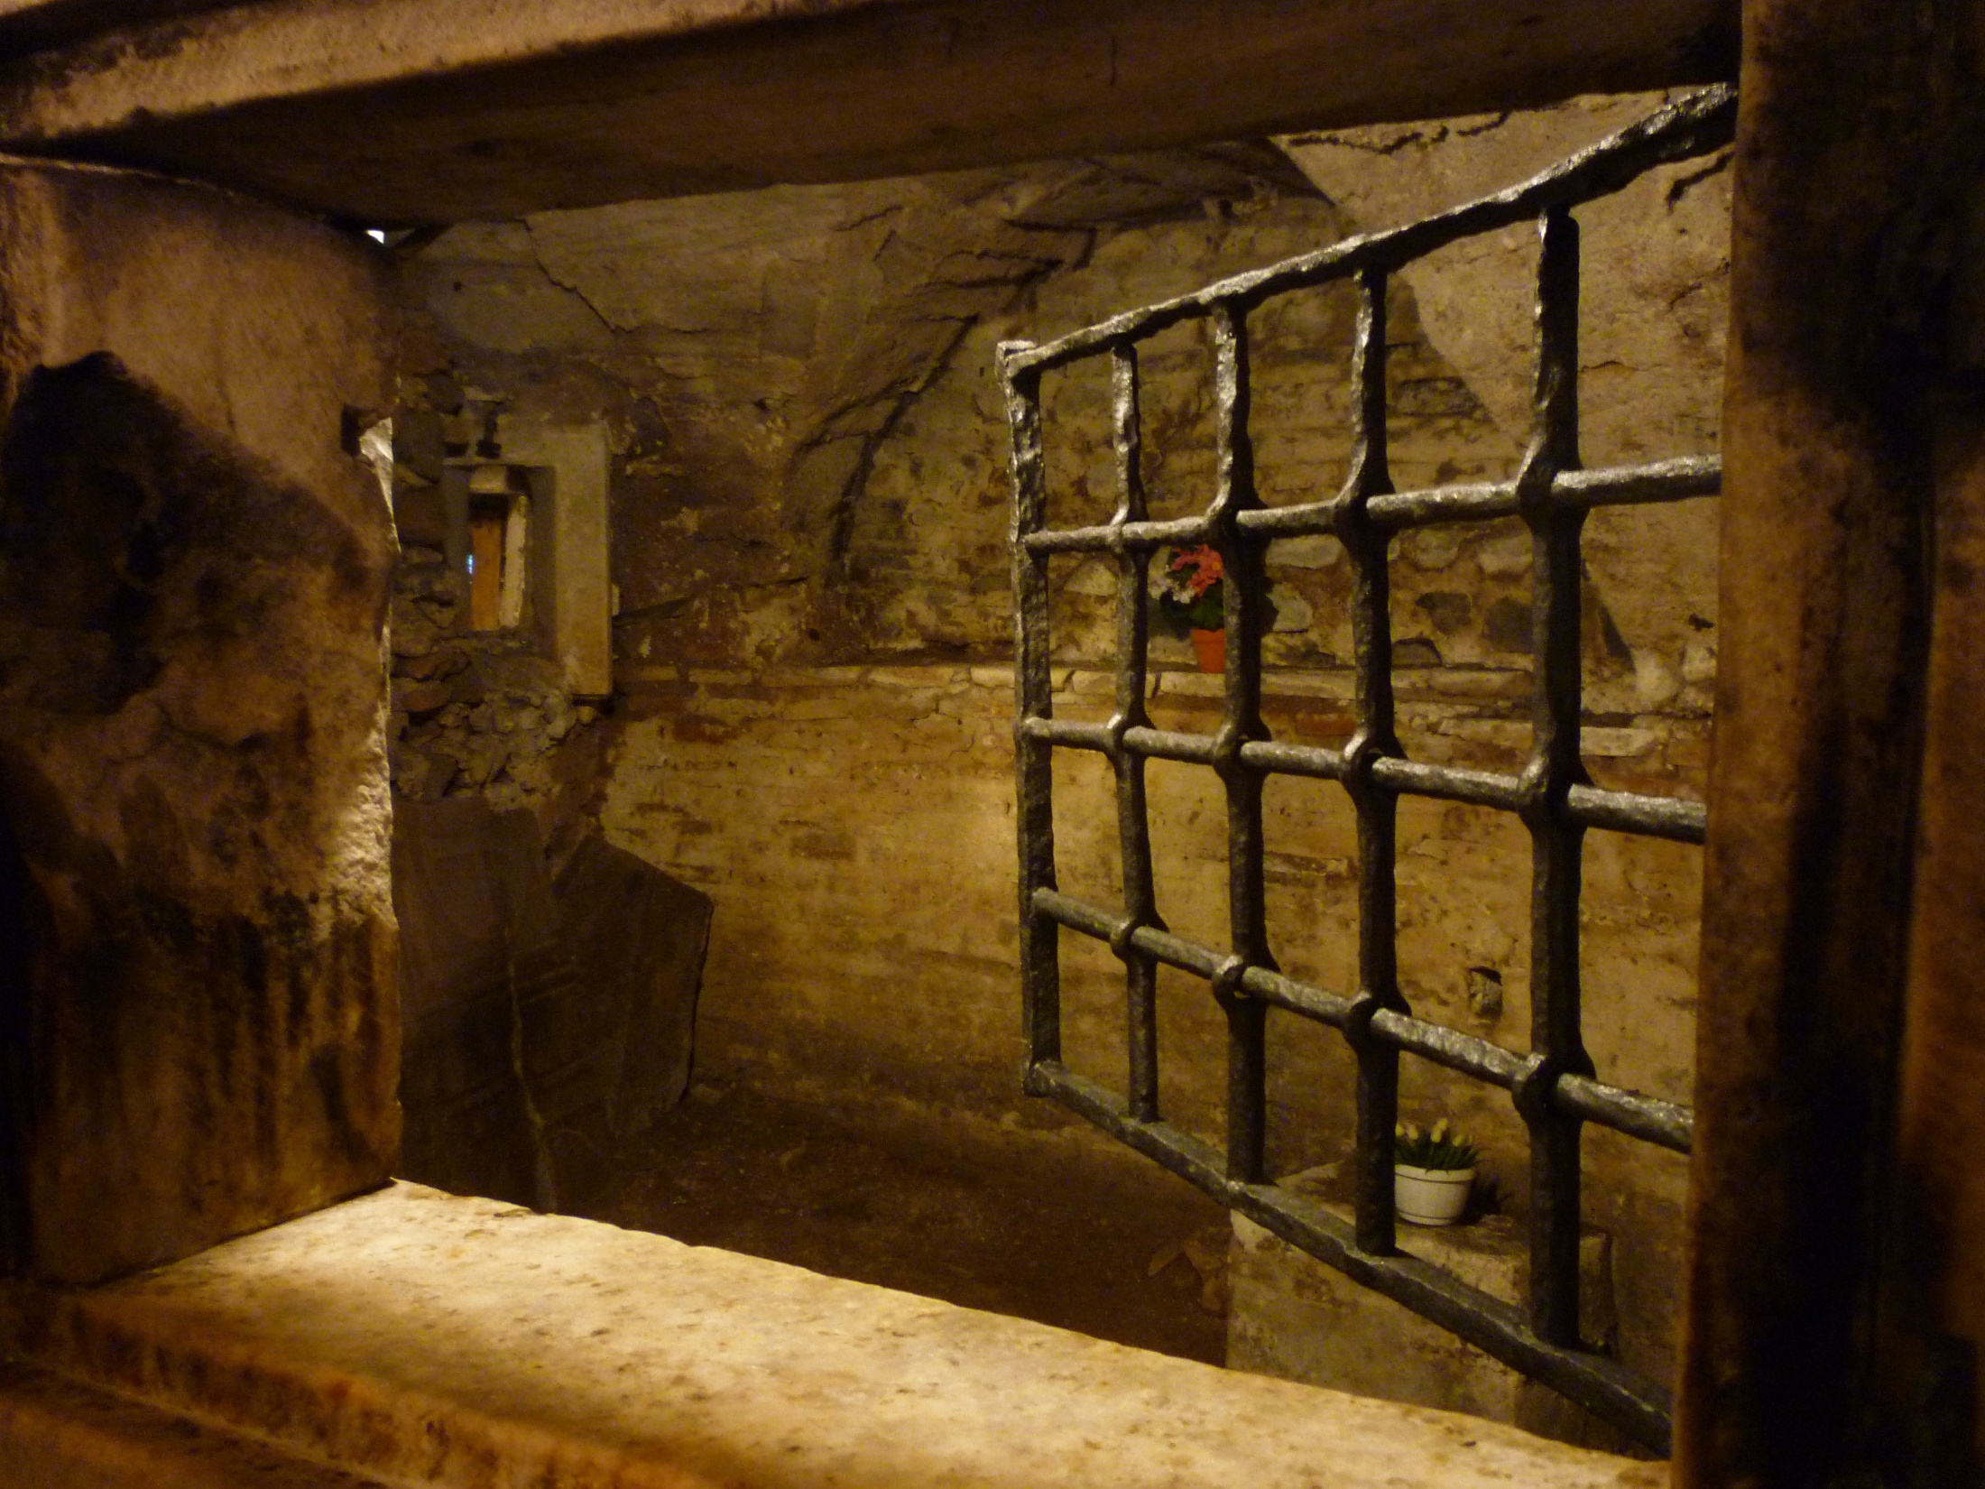
一. 同甘共苦的喜樂
「因為從頭一天直到如今，你們是同心合意
的興旺福音」 (5節)
“Sharing”(NIV) “Partnership” (NRSV)
in the gospel
最早蒙恩的腓立比信徒：(徒16章)
呂底亞一家
被鬼附的婢女
禁卒全家

Slide 11
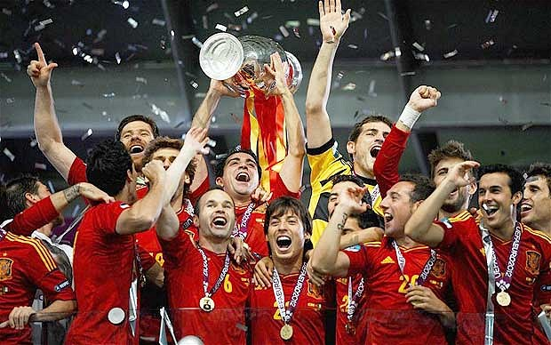


Slide 12
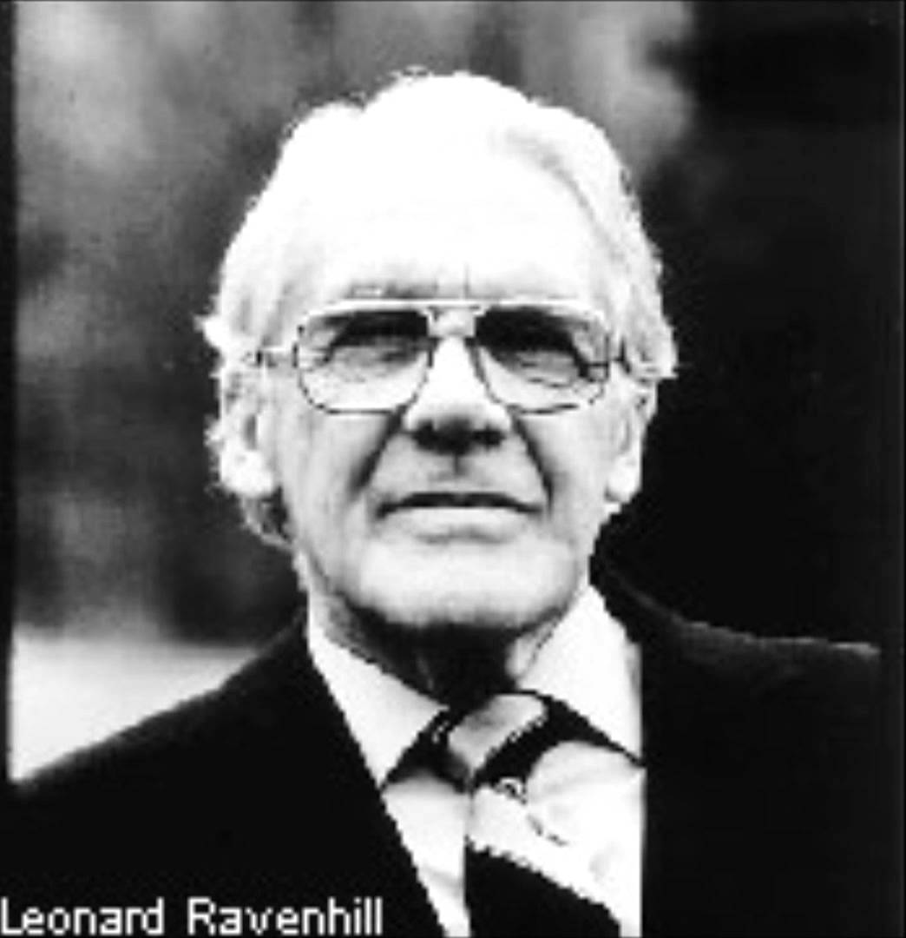
The church has:
- Many organizers, but few agonizers
- Many who pay, but few who pray
- Many resters, but few wrestlers
- Many enterprising, but few interceding
多能組織的人，少能捱苦的人
多會給錢的人，少會禱告的人
多有休歇的人，少有跤力的人
多會創業的人，少會代求的人
Leonard Ravenhill

Slide 13
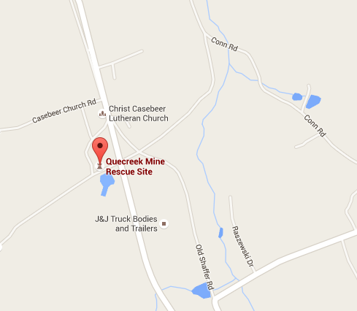
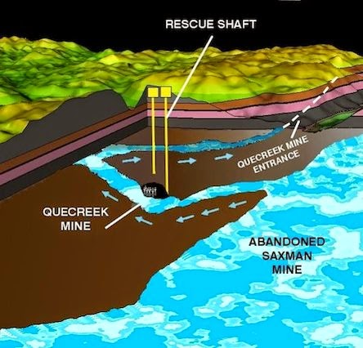
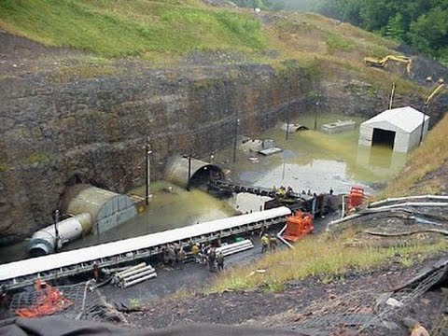
2002 賓州
Quecreek Mine

Slide 14
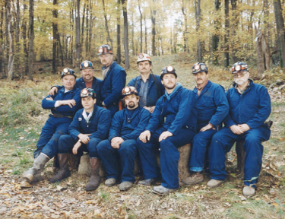

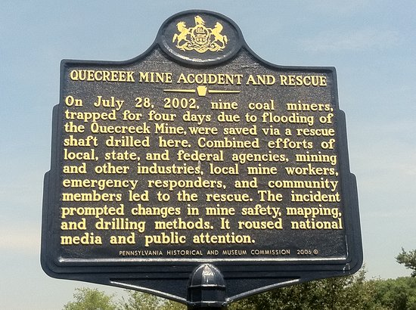
同心合意 = Kononia
Fellowship

Slide 15

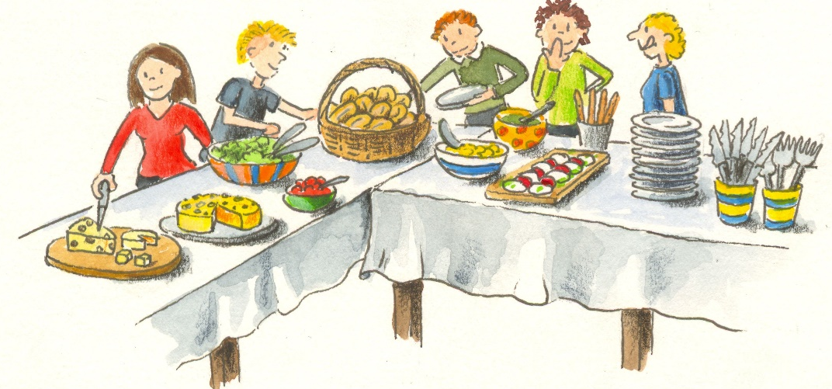


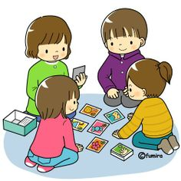
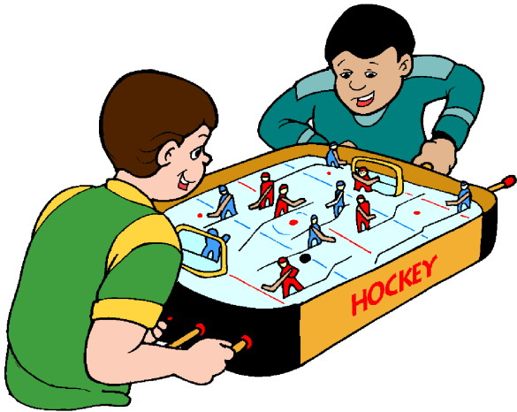

Slide 16



Fellowship =
Different fellows
on the same ship

Slide 17
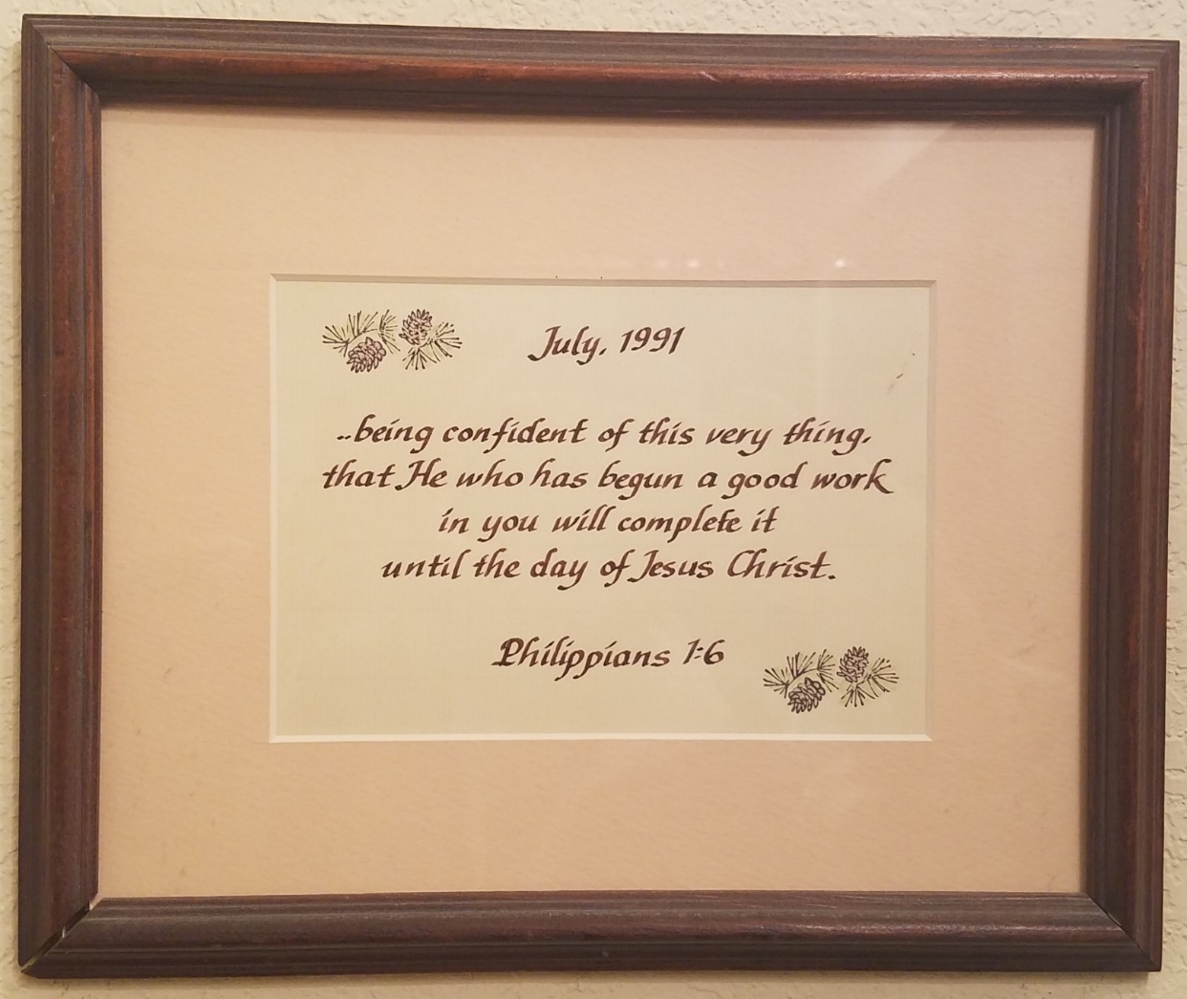
二. 確信神信實的喜樂
「我深信那在你們心裡動了善工的，
必成全這工」 (6節)

Slide 18
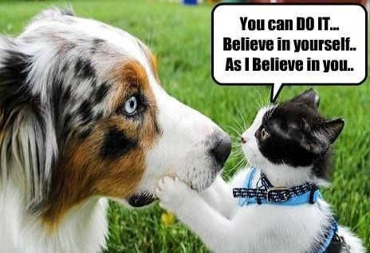

Slide 19

I believe in God who can change you!
我相信上帝能改變你，幫助你！

Slide 20

「我深信那在你們心裡動了善工的，
必成全這工」 (6節)

Slide 21


磨擦
磨擦
不動

Slide 22

我栽種了，亞波羅澆灌了，惟有神叫他生長。
(林前3:6)

Slide 23


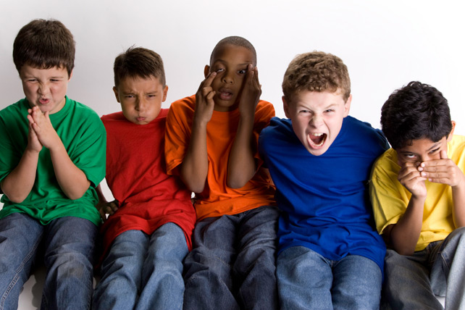
所以，我親愛的弟兄們，你們務要堅固，不可搖動，
常常竭力多作主工；因為知道，你們的勞苦在主裡面
不是徒然的 (林前15:58)

Slide 24

雖然未必能活到
看見樹兒成長，
但我們仍不斷地
播種，因為我們
相信神是信實的！

Slide 25

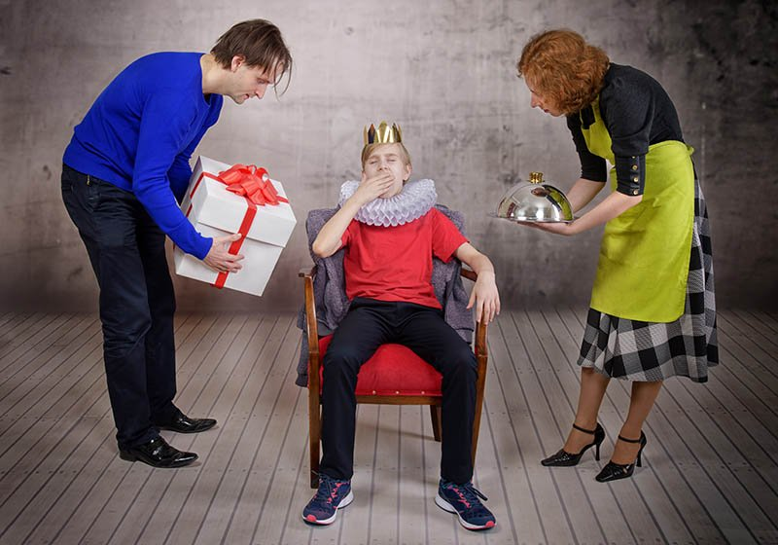
三. 生命得成長的喜樂
「我所禱告的，就是你們的愛心，在知識和
各樣見識上，多而又多，使你們分別是非
作誠實無過的人」 (9-10節)

Slide 26


Slide 27



Slide 28


知識
愛心

Slide 29
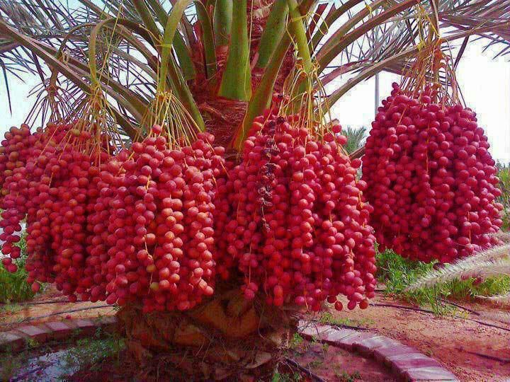
結滿仁義的果子，將榮耀歸於神 (11節)

Slide 30
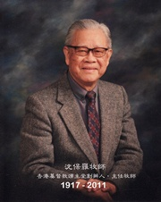
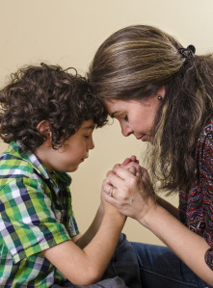
「做事不錯，作人常錯」
知識如鐵，智慧如火，只有智慧才能熔解知識...
真理如鐵，禱告如火，只有禱告才能將真理化成
我們的生命

Slide 31


Slide 32

家中擘餅

